Slide 1

第2讲 制定战略与营销计划
上海财经大学商学院
曾晓洋

Slide 2
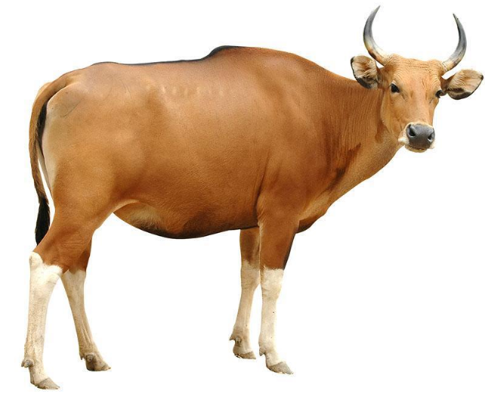
Case：麦当劳为什么不养牛？
众所周知，麦当劳品牌的创始人雷. 克罗克，他以非凡的管理才能，把麦当劳兄弟经营的小餐馆变成了世界快餐的第一品牌，自己也成为美国最有影响的企业家之一。
但据说，当年从麦当劳兄弟手里买下特许经营权的除了克罗克之外，还有一个荷兰人。两人走的是完全不同的经营之路。
相比之下，克罗克看起来比较愚蠢。他只开麦当劳店，加工牛肉，养牛的钱都任别人赚去了。
而荷兰人则显得聪明，他不仅开麦当劳店，而且所有赚钱机会都不让别人染指。他投资开办了牛肉加工厂，使加工牛肉的钱也流入自己的腰包。后来他想自己干吗买别人的牛，让别人赚走养牛的钱呢？于是又办了一个养牛厂。
日复一日，年复一年，克罗克把麦当劳开遍全世界，而那个荷兰人呢？人们找啊找，终于在荷兰的一个农场里找到了他，他什么也没有，就养了200头牛。

Slide 3

第2章 制定营销战略与营销计划
基本内容
市场营销和顾客价值
战略计划与营销计划
公司和部门的战略计划
战略业务单位计划
产品层次的营销计划

Slide 4
商业计划始于市场营销。营销本质上是一个面向顾客的价值交付过程
1
市场营销
和
顾客价值
2
从价值链到价值交付网络：价值交付是系统工程
3
核心竞争力是价值交付能力的关键
4
全方位营销观念是价值交付的指南

Slide 5
战略计划与营销计划
不同层次的战略计划
公司战略计划
部门战略计划
业务单位战略计划
产品营销计划

Slide 6
营销计划的两个层次
战略营销计划
战术营销计划
Probing
Partitioning
Product
Prioritizing
Price
Positioning
Place
Promotion
从4P到13P：营销组合知多少？
…

Slide 7
认识战略性营销计划
企业战略的层级
企业销售什么产品/服务
企业战略
企业的产品和服务卖给谁
营销战略
营销策略
如何将企业的产品和服务卖给目标客户
结论：越是产品定位不明确，目标市场不清楚，市场环境变化不确定的企业，越是需要战略性营销管理和战略性营销计划。
7

Slide 8
公司和部门的战略计划
确定公司使命
评估成长机会
建立战略业务单位
组织和组织文化
给每个SBU分配资源
市场营销创新

Slide 9
顾客是谁
公司使命的
5个问题
企业干什么的
对顾客的价值
业务应是什么
业务将是什么

Slide 10
聚集有限的目标
强调公司的主要政策和价值观
好的使命声明
明确参与竞争的主要领域和范围
简单、易记、意味深长

Slide 11
【案例 】 ：各公司使命陈述举例
美国石油公司:
美国石油公司是一个在全世界使炼油到化工制品一体化的公司。我们寻找和开发石油资源，并向我们的客户提供优质的产品与服务。我们的业务责任是获得优秀的财务收益，平衡我们的长期成长计划，使股东获益和履行对社会和环境的义务。
摩托罗拉公司:
摩托罗拉的目标是为社会的需要提供好的服务，我们用公平合理的价格为客户供应优质的产品和服务；为了公司的整体发展，我们必须做到这一点和赢得适当的利润，并为我们的员工和股东提供机会以达到他们个人合理的目标。
康柏计算机公司:
成为所有客户细分市场上个人电脑和个人电脑服务最主要的供应商。
英特尔公司:
英特尔公司为计算机行业提供芯片、主板、系统和软件。英特尔的产品一向被看作是“建筑街区”，被用来为个人电脑用户建立高级的计算机系统。英特尔的业务使命就是要成为全球新计算机行业最重要的供应商。
麦当劳公司:
麦当劳公司的目标是占领全球的食品服务业。在全球范围内处于统治地位以及在建立客户满意度标准的同时，通过执行我们“服务便利·增加价值·履行承诺”的战略，提高我们的市场占有率和盈利率。

Slide 12
建立战略业务单位※
市场导向的业务界定
界定业务的三个维度
SBU特征
市场界定
目标市场界定
战略市场界定
顾客群
顾客需要
技术
独立、可计划
有自己的竞争对手
专门的经理负责和管控

Slide 13
给每个战略业务单位分配资源
以公司的现有业务为资源配置对象
业务投资组合计划模型（BCG模型、GE模型）的优点和缺点
利用股东价值分析工具进行业务投资决策
股东价值中心法的基本观点是，公司由股东所有，经理是股东的受托代理人，其首要任务和主要职责就是为股东创造价值并确保股东利益最大化。
股东价值中心法帮助市场营销管理确立目标
股东价值中心法为营销活动提供明确的效用评估手段
股东价值中心法给予营销部门展示营销资产重要性的机会
股东价值中心法能保证营销预算不受短期利润最大化决策的影响
股东价值中心法为市场营销管理赋予重要战略角色
案例：国美电器2010权力风波

Slide 14
分析业务组合
波士顿矩阵（BCG模型）
20 15 10 5 0
明星类 | 问题类
金牛类 | 瘦狗类
市场增长率%
1
4
7
2
5
3
6
8
10x 5x 2.5x 1x 0.5x 0.3x 0.1x
相对市场占有率

Slide 15
业务组合调整战略（为SBU分配资源）
发展：获取份额
维持：保持份额
收获：提高短期现金流，不关心长期影响
淘汰：为了更好的机会而出售或撤资

Slide 16
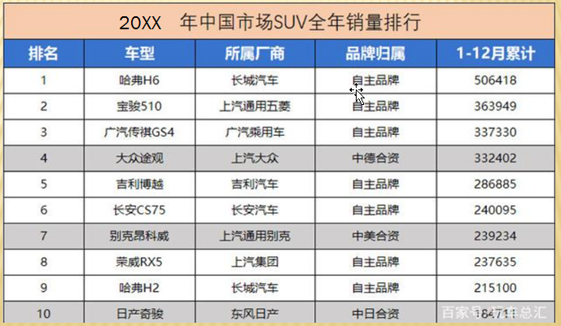
SUV市场
20XX年中国SUV车型销售1025.27万辆,同比2016年(904.7万辆)增长13.32%2017年中国SUV车型销售1025.27万辆,同比2016年(904.7万辆)增长13.32%

Slide 17
分析业务组合
市场吸引力- 业务优势矩阵（GE模型）
业务优势
强
平均
弱
市场吸引力
高
1
2
3
B
C
A
中
5
6
4
F
D
E
G
低
7
8
9

Slide 18
分析业务组合
业务风险评价矩阵
业务成功概率
高
低
理想业务 | 风险业务
成熟业务 | 麻烦业务
市场吸引力
高 低

Slide 19

评估成长机会
新业务发展计划
战略复杂性

Slide 20
成长机会即新业务发展机会的主要类型
密集型 成长
市场渗透
市场开发
产品开发
一体化 成长
后向一体化
前向一体化
水平一体化
多样化 成长
同心多样化
水平多样化
复合（跨行业） 多样化
□精简组织和剥离老业务也是资源配置战略的重要组成部分。

Slide 21
关于营销创新
如何理解创新？
生产要素及其组合变化
生产效率改进
制度、技术的创新
营销创新的维度（12）
营销创新的本质
属于商业创新
来自不同群体的创意
增加顾客价值
产品/服务
平台
解决方案
……

Slide 22
营销创新/业务创新的12个维度
产品/服务
平台
流程/过程
解决方案
组织
营销创新
顾客
供应链
顾客体验
产品展销
价值获取
网络
品牌

Slide 23

战略业务单位计划
没有策略保障的计划无异于“空中楼阁”
外面环境分析
业务单位使
命
目标制定
战略制定
营销策略
营销计划
执行
反馈与控制
（SWOT分析）
内部环境分析
营销战略策划
营销计划制定
营销管理
战略性营销计划划

Slide 24
SWOT分析
优势-S
弱势-W
SWOT矩阵是制订战略的匹配阶段的分析工具。
这个矩阵是在内部、外部关键成功因素确定的基础上，根据判断结果将内部优势与弱势、外部机会与威胁分别列出，由内部与外部的两种状态以及相互匹配关系，形成了左列四种不同的组合。
1
2
n
1
2
n
优势项目
弱势项目
…
…
机会-O
SO
WO
1
2
n
1
2
n
1
2
n
发挥优势
利用机会
利用机会
克服弱势
…
…
…
威胁-T
ST
WT
1
2
n
1
2
n
1
2
n
利用优势
回避威胁
减少弱势
回避威胁
…
…
…
24

Slide 25
战略制定
波特的通用战略（竞争战略）
三种类型
聚焦的两种方式
混合战略
战略联盟
全球战略网络
营销联盟
产品/服务联盟、促销联盟、物流联盟、价格合作
合作伙伴关系管理

Slide 26
产品层次的营销计划
营销计划
为某个具体的品牌/产品如何实现营销目标提供具体方案的书面文件
营销计划书基本格式
执行概要（营销主体、业务/产品营销现状、面临的环境、本计划的目的）
情境分析（市场概要、SWOT分析、竞争、产品供应、成功关键因素、关键问题）
营销战略（使命、营销目标、财务目标、营销调研、市场细分、目标市场、市场定位）
营销策略（产品、定价、渠道、传播）
财务预测（盈亏平衡分析、销售预测、费用预测）
风险分析（风险来源、风险类型、影响 ）
实施控制（执行进度、监视评估指标、营销组织、应变计划）
营销计划样本：飞马体育国际（《营销管理》P55）
该计划有哪些优点？
该计划还有哪些地方需要改进？

Slide 27





案例：爱仕达
从锅具到机器人，爱仕达增长战略发生了什么变化？
其变化的原因是什么？
你对爱仕达的未来有什么好的建议吗？

